Slide 1
SOSYAL SORUMLULUK-
İNŞAAT MÜHENDİSLİĞİ (İÖ)
KONU:HAYVAN HAKLARI VE HAYVAN KANUNLARI
HAZIRLAYANLAR:
CEM IŞIK
ÖMER GÖÇMEN
ÖZGÜR YILDIRIM

Slide 2
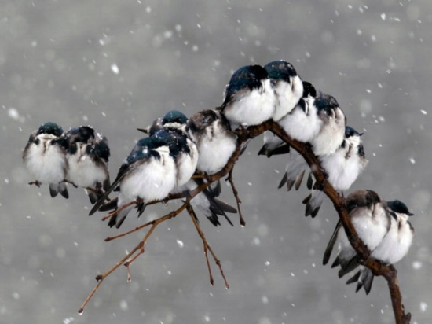
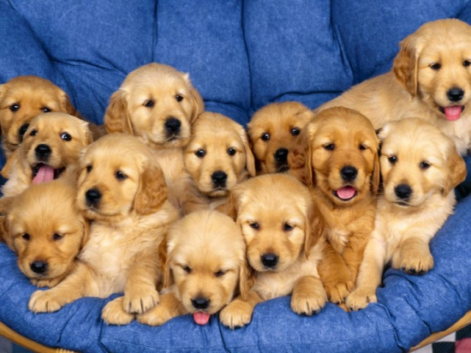
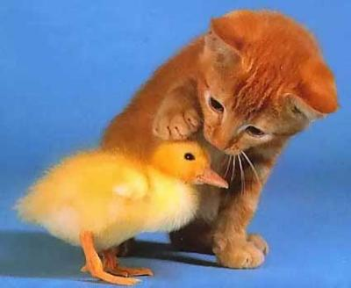
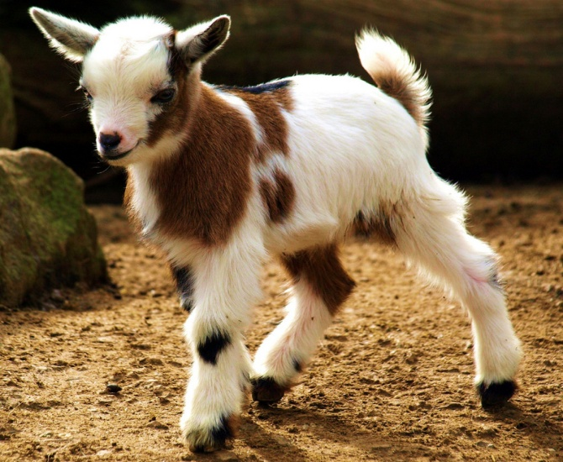
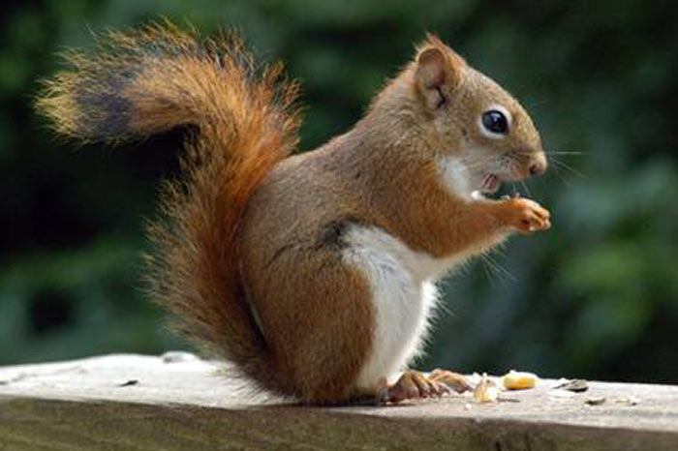
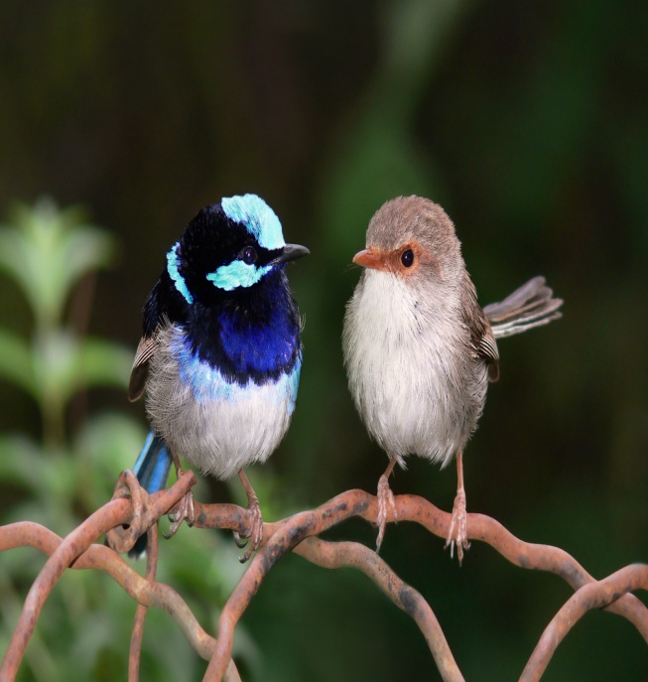
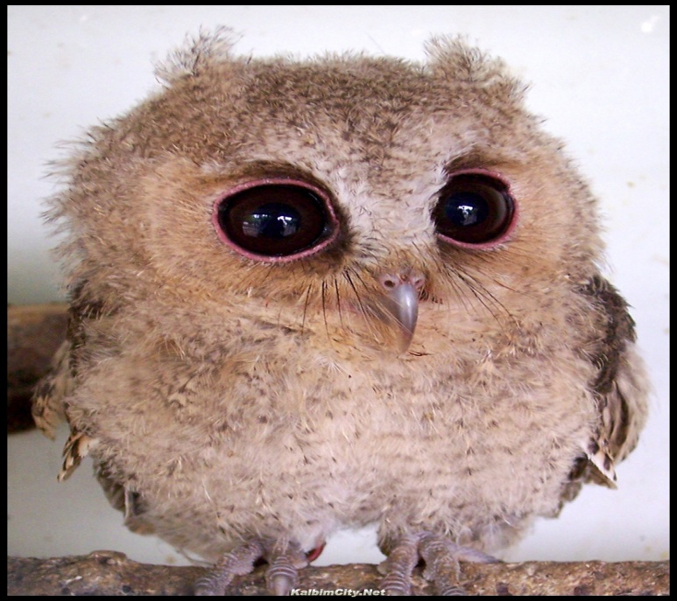
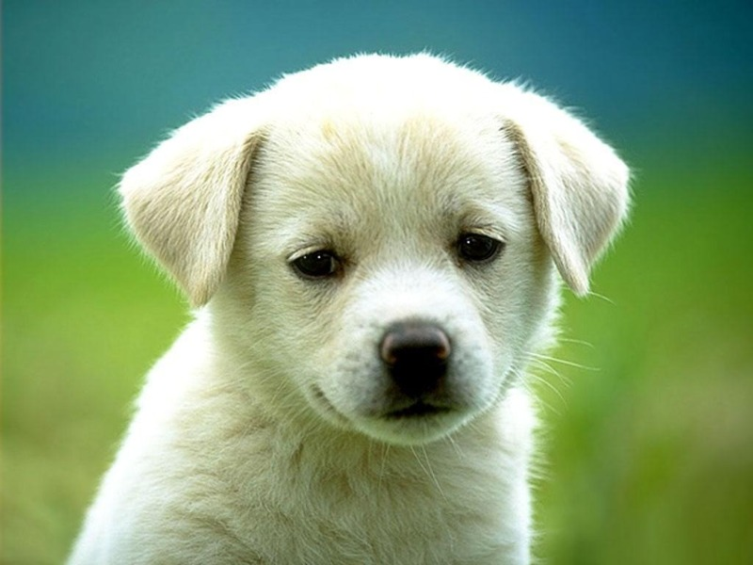
HAYVAN HAKLARI VE HAYVAN KANUNU

Slide 3
SUNUMUN AMACI
“Dünya Hepimizindir”
*Bir milletin büyüklüğü ve ahlaki gelişimi, hayvanlara olan davranış biçimi ile değerlendirilir.
Mahatma Gandhi

Slide 4
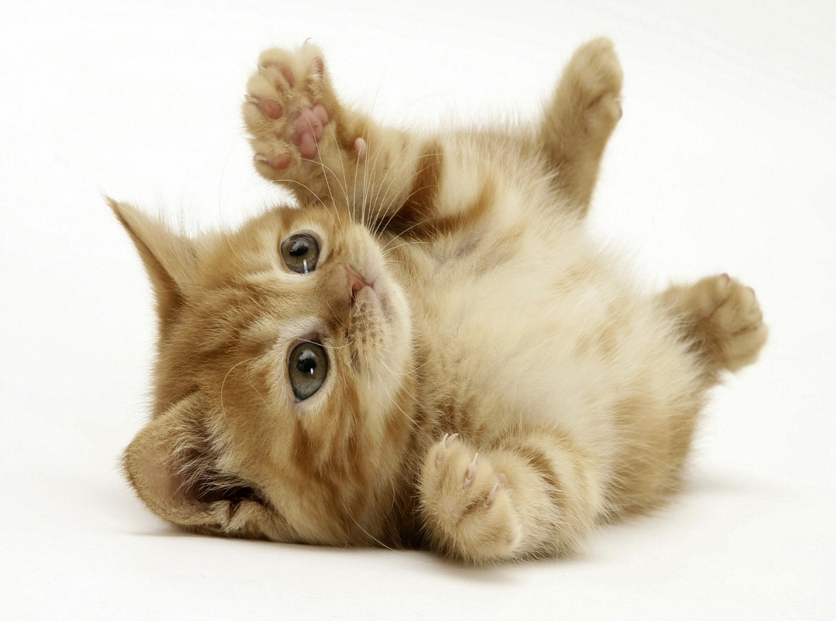
Modern İnsanın Olumsuz Etkileri:
Deney Hayvanları
Kürk Gerçeği
Pet Shop Durumu
Av Sorunu
Hayvan Dövüşleri
Sirkler ve Çiftlik Hayvanları

Slide 5
Deney Hayvanları
Her yıl 17 – 100 milyon hayvan…
Kozmetik endüstrisi
Sayısız kozmetik ürün = milyonlarca masum yaşam!
Her yeni ürün = yeni bir deney
En çok tavşanlar ve kemirgenler
Zehirlilik, deri ve göz tahrişleri, deri alerjilerine yol açma, kalıtsal bozukluğa ve kansere neden olan özellikler

Slide 6
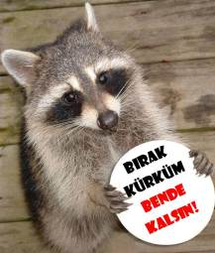
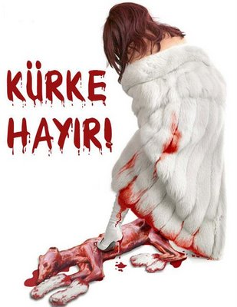
Kürk Gerçeği
Her yıl 40 milyon hayvan…
1 Kürk Palto İçin…
25-45 koyun-kuzu
10-30 tilki
3-30 kurt
6-10 fok
30-40 tavşan
Öldürülmesi gerektiğini biliyor muydunuz?

Slide 7
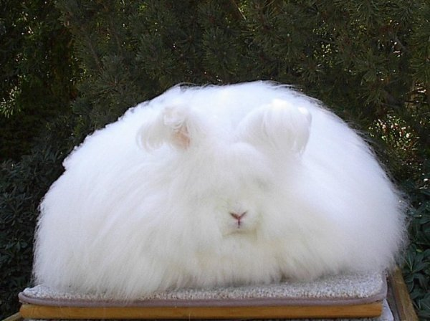
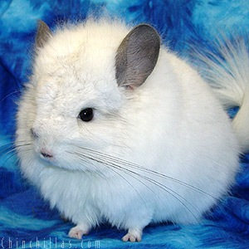
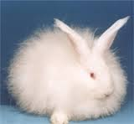
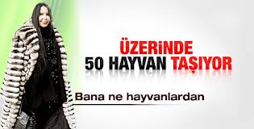
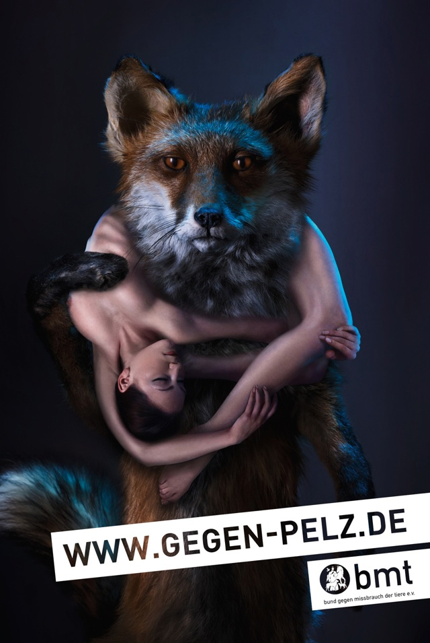
Bülent Ersoy’un 250 bin liralık çinçilla kürkü…

Slide 8
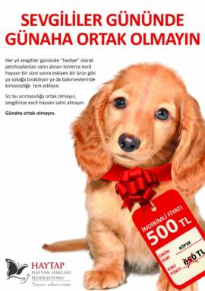
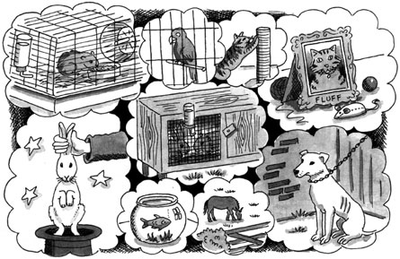
Pet Shop Durumu
Her yıl yüzlerce evcil hayvan hediye olarak satın alınıyor ve sonra terk ediliyor.
Bir ürün gibi sergilenerek yüksek bedellerle satılıyor.
Kafeste depresyona giriyorlar.
Doğal ortamlarından ayrı tutularak hapsediliyorlar.

Slide 9
Av Sorunu
Her yıl ‘’milyonlarca’’ hayvan spor yada başka amaçlar uğruna avlanıyor.
Hiç bir din, inanç, ideolojik görüş, yaşam felsefesi içerisinde can almayı barındırmaz.
Her yıl dünya çapında 40 milyondan fazla hayvan kürkü için öldürülüyor…
Sadece Amerika’da her yıl avcılar tarafından avlanan hayvan sayısı 200 milyon…

Slide 10
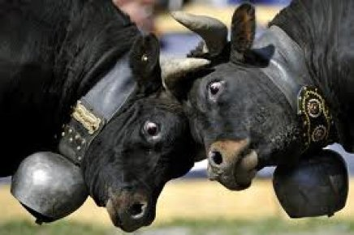
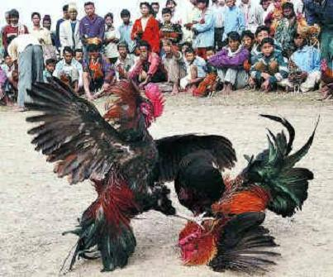
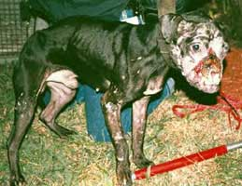
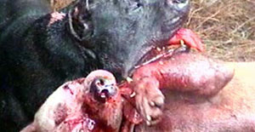
Hayvan Dövüşleri
Geleneksel spor
Eğlence unsuru
Bahisler
Gelecek kuşaklara yanlış örnek

Slide 11
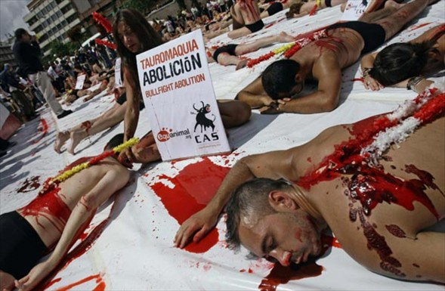
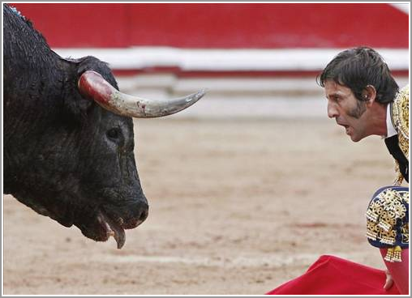
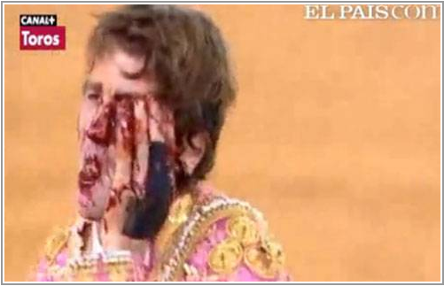
Mexico City’deki meşhur Devrim Meydanı’nda bir araya gelen yüzlerce gösterici boğa güreşinin yasaklanmasını istedi. Üzerlerinde sahte kan ve boğa güreşi mızraklarını andıran parçalar bulunan protestocular, boğaların çektiği acıyı yansıtmak için, güneşin parlak ışıkları altında yere uzandı.

Slide 12
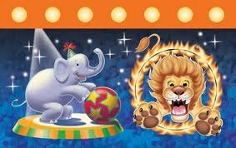
Sirkler ve Çiftlik Hayvanları
Kırbaç, dar tasma, ağızlık, elektrik şoku, çelik kancalı sopa ve diğer acı veren aletler, sirklerde filler ve diğer
hayvanlar için kullanılan acı verici materyaller arasındadır.

Slide 13
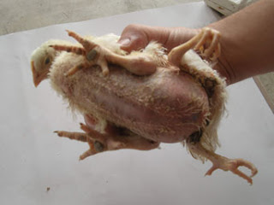
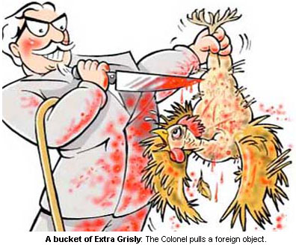
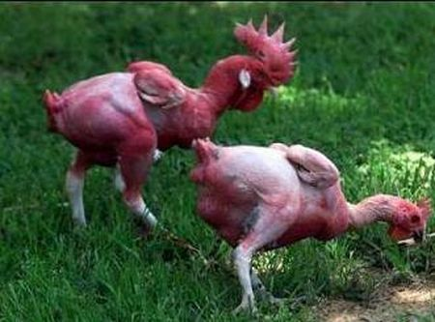
Tavukların bacakları daha kendilerini taşıyacak güce varmadan, kimyasallar
sayesinde vücut ağırlıkları 3-4 kiloya ulaştığı için kırılmaktadır. Bu hayvanlar
2.haftadan 40 günlük olup kesim evresine gelene kadar kırık kemikle yaşamaya
mahkum edilmektedir. Tavuklar çiftlikten çıkartılıp araçlara yüklenirken sanki bir
cisimmiş gibi fırlatılmakta, ufacık kafeslere 10-13 tane sokulmakta ve bu işlemler
sonucu, önceki süreçlerde şans eseri kırılmayan kemikleri bir bir kırılmaktadır..
Düşük volt elektrik kullanıldığı için hayvanların kafası tam kesilememekte
sadece boyunlarına ufak kesikler atılarak kan kaybından ölmesi beklenmekte yada
o şekilde kaynar suya sokulmaktadırlar..
bunun gibi onlarca konudan bazı ünlü fast food firmaları dava edilmiştir.

Slide 14
NE YAPMALIYIZ?
Yaralı – Şiddete maruz kalmış – Tecavüze uğramış – Kaza geçirmiş- Hasta – Olumsuz şartlarda yaşayan hayvan tespit edilmiş ise HANGİ kuruma HABER verilir?
Tablo: Hayvan grubuna göre ilgili kamu kuruluşları tablosu

Slide 15
 | ÇEVRE VE ORMAN MÜDÜRLÜĞÜ | BELEDİYELER | TARIM VE KÖY İŞLERİ MÜDÜRLÜĞÜ | POLİS JANDARMA
EVCİL HAYVAN |  | X
SAHİPSİZ HAYVAN |  | X
GÜÇTEN DÜŞMÜŞ HAYVAN | X |  |  | X
YABANİ HAYVAN | X |  |  | X
EV VE SÜS HAYVANLARI | X | X
KONTROLLÜ HAYVAN | X | X
DENEY HAYVANI |  | X | X
KESİM HAYVANI |  | X | X | X
Tablo: Hayvan grubuna göre ilgili kamu kuruluşları tablosu

Slide 16
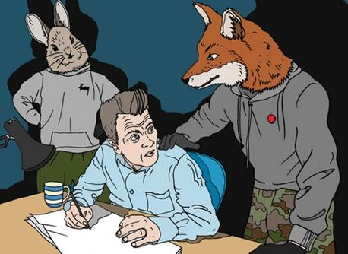
İl Çevre ve Orman Müdürlükleri:
Her ilde bulunan müdürlükler 5199 sayılı Hayvanları Koruma Kanunun yürütülmesinden birinci derecede sorumludur.
Belediyeler:
Bulunduğu yerleşim yerinde bakımevi açmak zorundadır.
Sahipsiz hayvanları kayıt altına almak, aşılatmak, rehabilite etmek, tekrar alındığı yere bırakmaktan sorumludur.
İl Hayvan Koruma Kurulu:
Kanunla her şehirde kurulmak zorundadır.

Slide 17
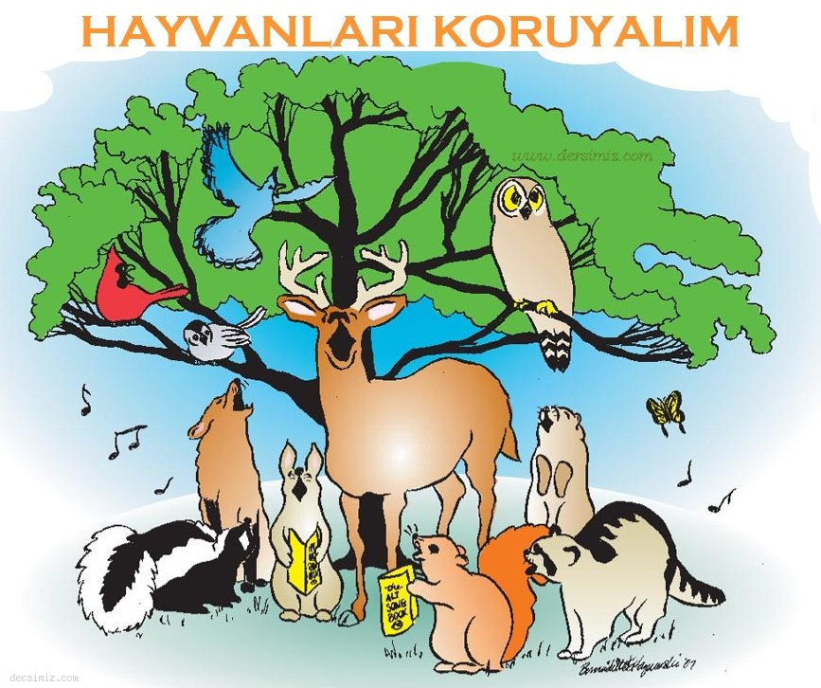

Slide 18
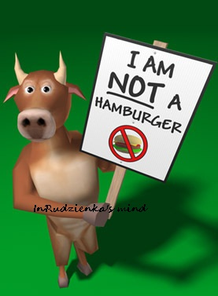
Hayvanları Koruma Kanunu Çerçevesinde;
Yasaklanan fiiller arasında:
hayvanlara kasıtlı olarak kötü davranmak, acımasız ve zalimce işlem yapmak, dövmek,
aç ve susuz bırakmak,
aşırı soğuğa ve sıcağa maruz bırakmak, bakımlarını ihmal etmek,
fiziksel ve psikolojik acı çektirmek,
hayvanı gücünü aşan fiillere zorlamak,
eğitim almamış ve onaltı yaşından küçük kişilere ev ve süs hayvanı satmak,
hayvanları hasta, ileri gebe ve yeni ana iken çalıştırmak,
uygun olmayan koşullarda barındırmak…
gibi fiiller vardır.

Slide 21
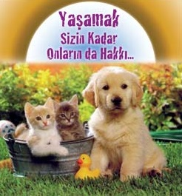

Slide 22
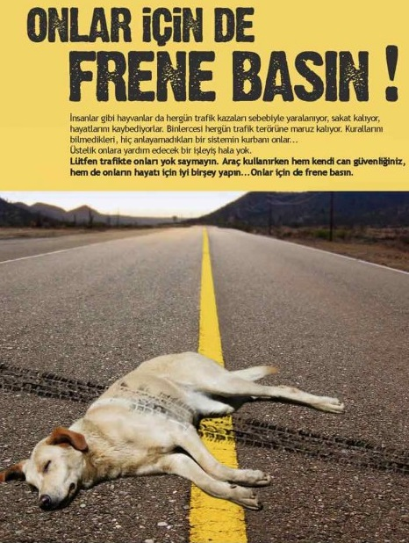
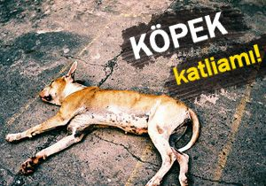

Slide 23
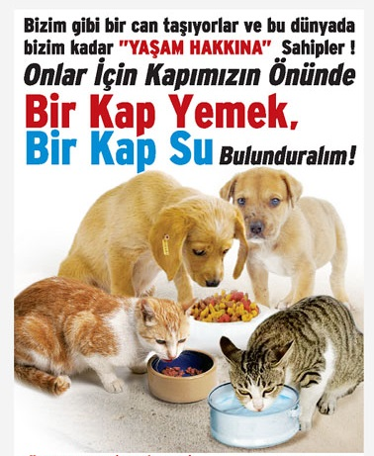

Slide 25
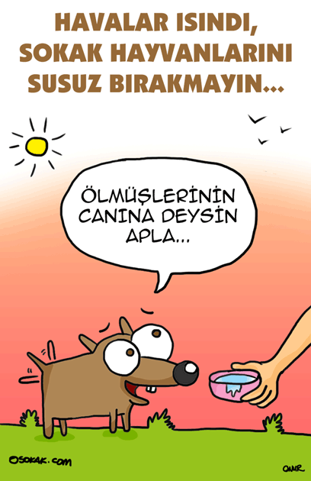

Slide 29
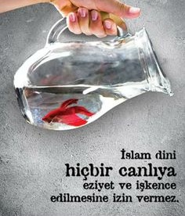

Slide 31
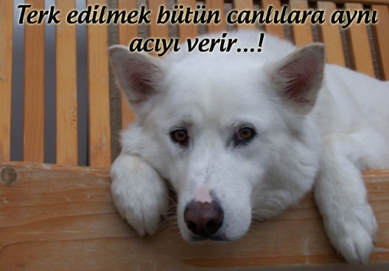

Slide 32
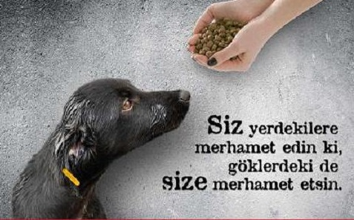

Slide 34
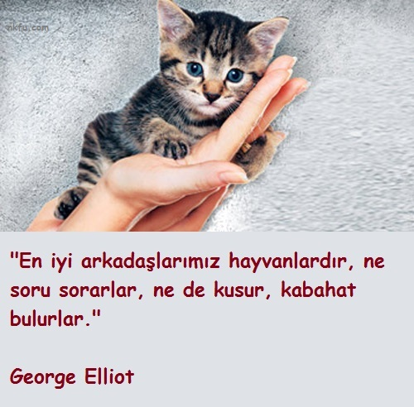

Slide 35
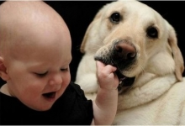
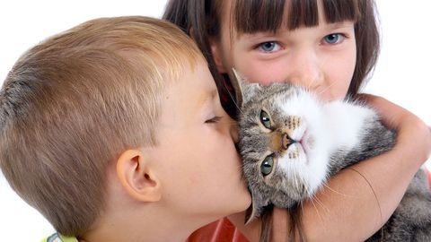

Slide 36
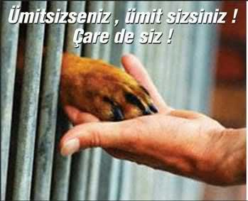

Slide 37
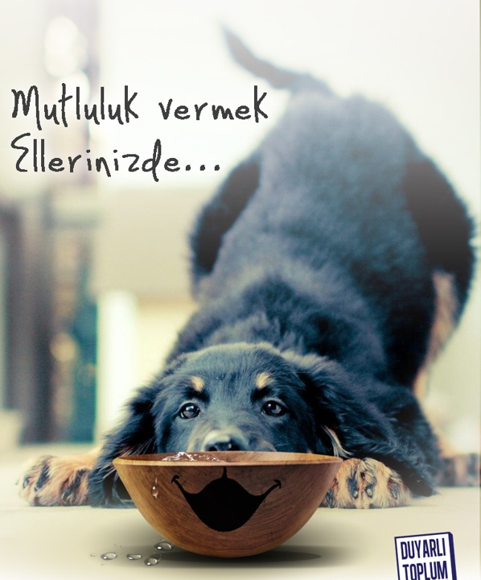
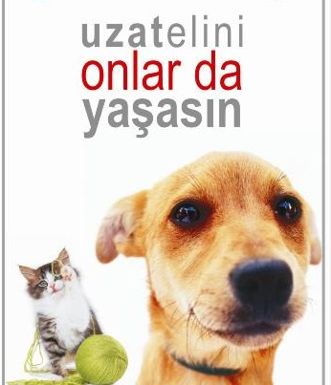

Slide 38
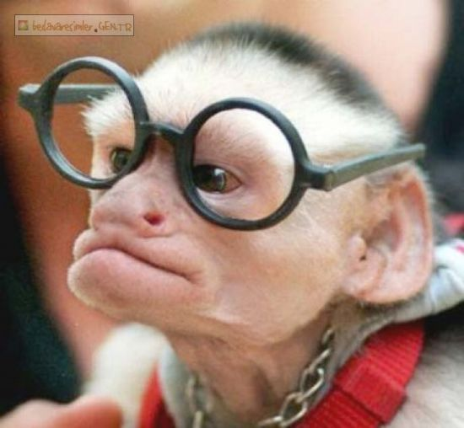
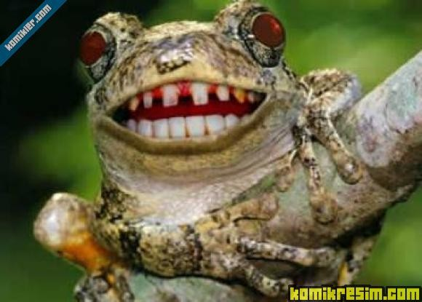
Hayvanlar tabiatın süsü ve zenginlik kaynağıdır…Ve aynı zaman da sevimli canlılarıdır…

Slide 39
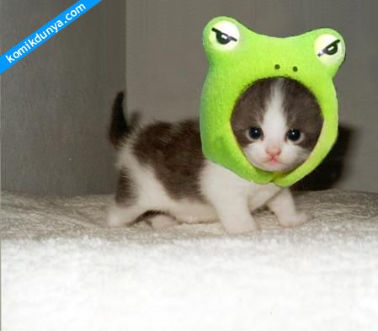
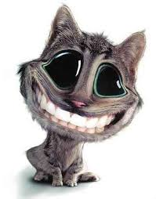

Slide 43
Biz Ne Yapabiliriz ?
HAYVANLARIN KORUNMASI İÇİN NELER YAPALIM
Bakımını üstlendiğimiz hayvanların yiyeceklerini, içeceklerini düzenli verelim. Aşılarını zamanında yaptıralım.
Hayvanlara eziyet edilmesi insanlıkla bağdaşmaz. Öte yandan bu davranış yasalarımıza göre suçtur. Bu suçu işleyenleri uyaralım. Gerekli mercilere şikayet edelim.
Kuşların, karıncaların yuvalarını bozmayalım. Avlanma mevsimi dışında kesinlikle av hayvanlarını avlamayalım.
Hayvanları korkutmayalım, ürkütmeyelim. Onlara şakadan da olsa eziyet etmeyelim.
Bakamayacağımız hayvanları eve almayalım.
Yiyecek artıklarımızı, özellikle ekmeği, çöplüğe atacağımıza yakınımızda bulunan hayvan besleyicilerine verelim.

Slide 44
CEM IŞIK
ÖMER GÖÇMEN
ÖZGÜR YILDIRIM
BİZİ DİNLEDİĞİNİZ
İÇİN TEŞEKKÜR EDERİZ.
☺

